Slide 1
Муниципальное бюджетное дошкольного образовательное учреждение.
Детский сад №55 «Колосок».
АРТИКУЛЯЦИОННЫЕ УПРАЖНЕНИЯ КАК СРЕДСТВО РАЗВИТИЯ ЗВУКОВОЙ КУЛЬТУРЫ РЕЧИ У ДЕТЕЙ МЛАДШЕГО ДОШКОЛЬНОГО ВОЗРАСТА
Воспитатель: Акберова У.А.
©Акберова У.А.

Slide 2
Актуальность
Актуальность ФГОС
В Федеральном государственном образовательном стандарте появляется ряд новых образовательных областей, в том числе и «Речевое развитие» одной из задач речевого развития является – развитие звуковой культуры речи.
©Акберова У.А.

Slide 3
Противоречие актуализирует проблему: повлияют ли артикуляционные упражнения на формирование звуковой культуры речи у детей младшего дошкольного возраста.
На основании ФГОС ДО возникает противоречие между необходимостью формирования звуковой культуры речи у детей младшего дошкольного возраста и отсутствием системности в использовании артикуляционных упражнений воспитателем.
©Акберова У.А.

Slide 4
Объект процесс формирования звуковой культуры речи у детей младшего дошкольного возраста, а предмет- содержание сборника артикуляционных упражнений, направленного на формирование звуковой культуры речи у детей младшего дошкольного возраста.
©Акберова У.А.

Slide 5
Цель работы - теоретическое обоснование, проектирование сборника артикуляционных упражнений для детей младшего дошкольного возраста.
©Акберова У.А.

Slide 6
Задачи
Провести теоретическое обоснование формирования звуковой культуры речи по средствам использования артикуляционных упражнений;
Определить особенности звуковой культуры речи детей младшего дошкольного возраста;
Классифицировать артикуляционных упражнения, направленные на формирование звуковой культуры речи;
Разработать сборник артикуляционных упражнений.
©Акберова У.А.

Slide 7
Методы 1. Анализ научной и методической литературы 2. Обобщение 3. Систематизация 4. Проектирование
©Акберова У.А.

Slide 8
Различные точки зрения на проблему Древнегреческий философ Аристотель отмечал, что у детей губы служат для сохранения зубов, но в большей степени связаны с образованием речи.
По мнению (Л.С. Выготского, А.Л. Леонтьева, А.Р. Лурии), что все психические процессы восприятие, память, воображение, внимание, мышление развивается через речь поэтому формирование правильной речи ребёнка – одна из важнейших задач дошкольного образования.
©Акберова У.А

Slide 9
Проектирование сборника
Целью данного сборника является развитие звуковой культуры речи у детей младшего дошкольного возраста.
Задачи:
Развитие артикуляционного аппарата дошкольников;
Постановка звуков речи;
Стимулирование речевой активности дошкольников.
Структура сборника:
©Акберова У.А.

Slide 10
Содержание сборника
Сборник артикуляционных упражнений включает следующие разделы:
Пояснительная записка
Артикуляционные упражнения:
- для губ
- для языка
- для выработки целенаправленной воздушной струи
- для верхних дыхательных путей
3. Мимические упражнения и массаж
4. Артикуляционная гимнастика для свистящих групп звуков
5. Артикуляционная гимнастика для шипящих групп звуков
6. Артикуляционные сказки
7. Методические рекомендации к проведению артикуляционных упражнений.
©Акберова У.А.

Slide 11
Планируемый результат: (по ФГОС ДО) ребёнок достаточно хорошо владеет устной речью, может выражать свои мысли и желания
Методическая новизна:
в сборнике собраны упражнения для детей младшего дошкольного возраста,
объединены упражнения на артикуляционную моторику, дыхание, мимику, звукопроизношение
©Акберова У.А.

Slide 12
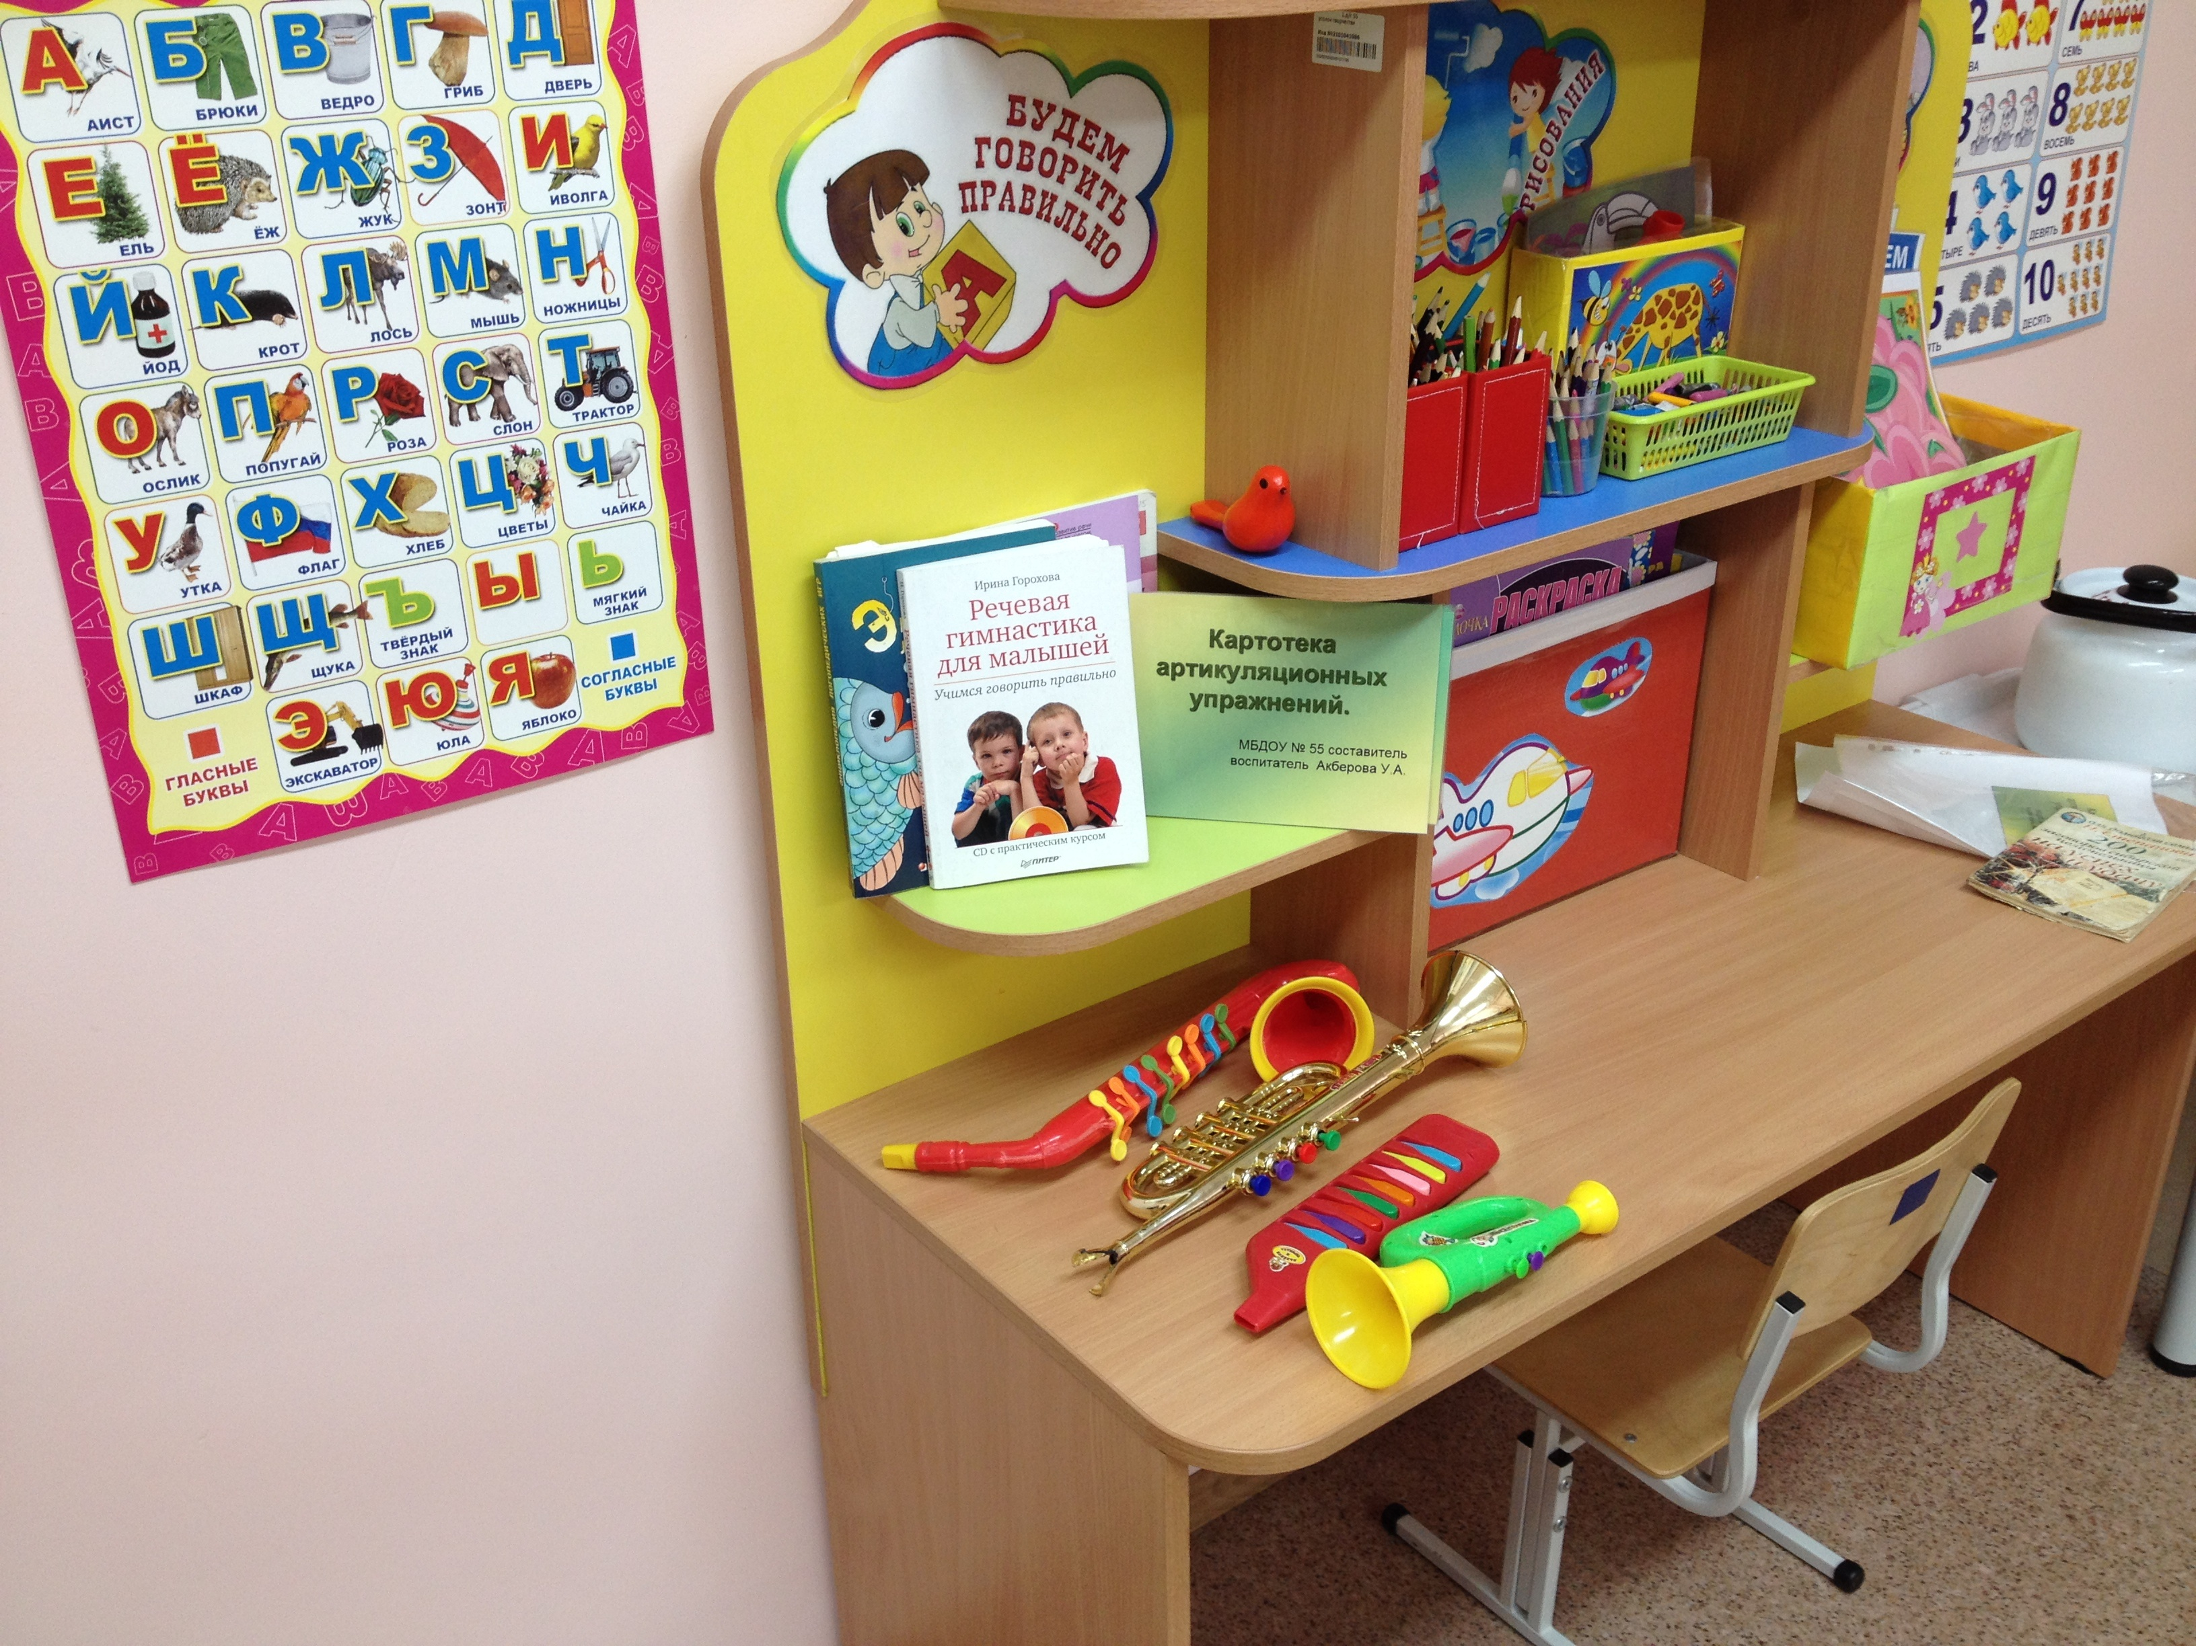
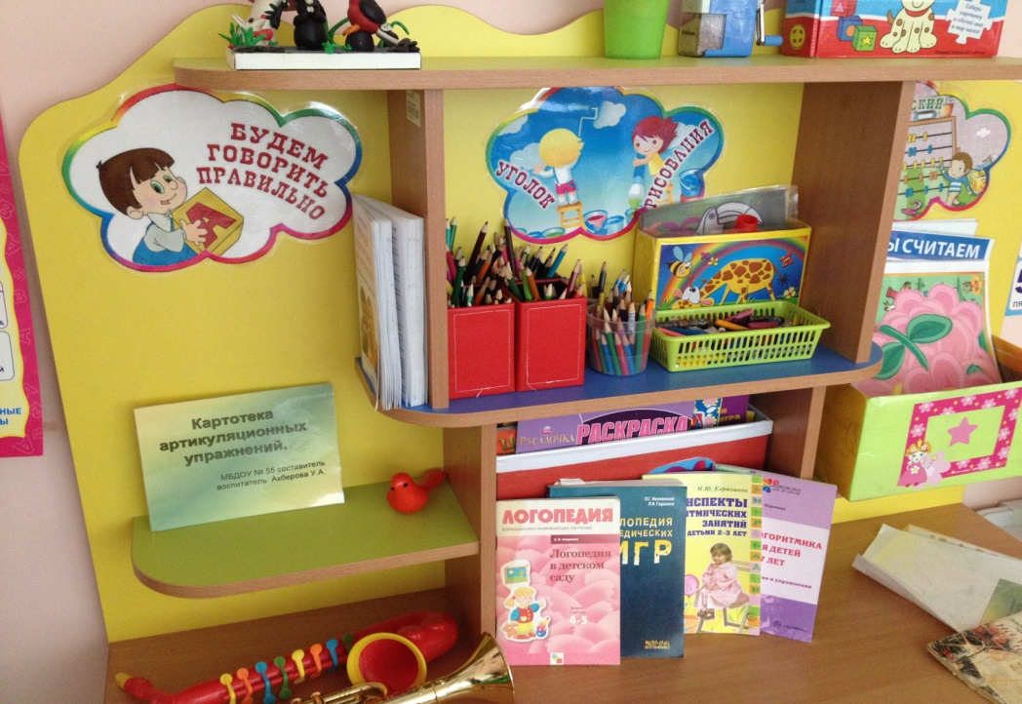
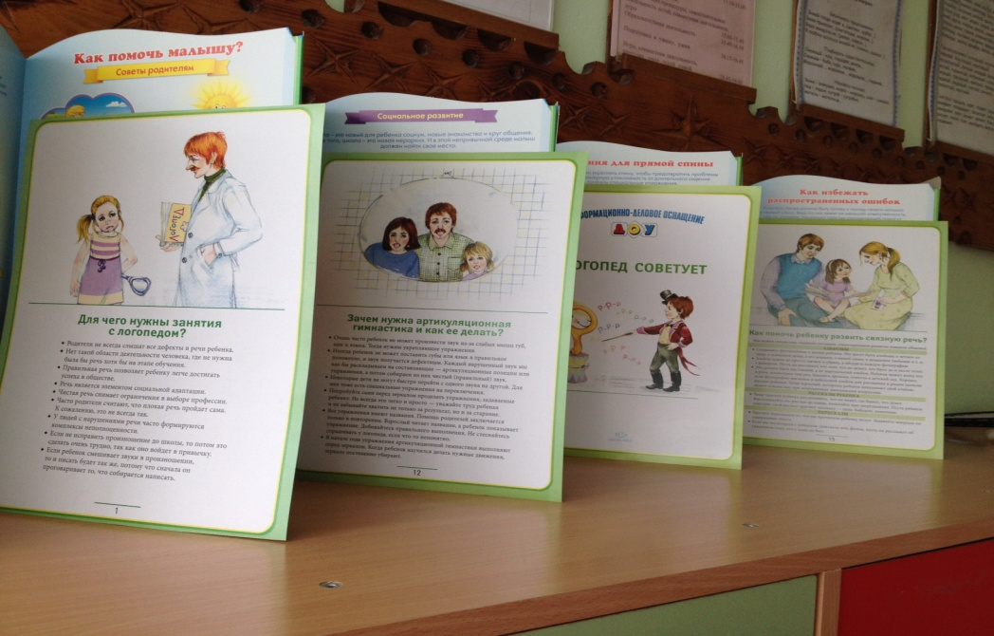
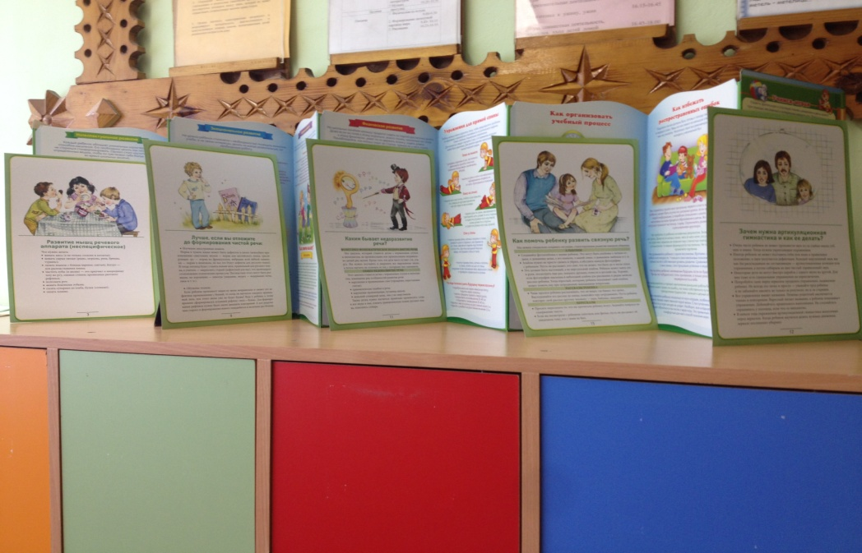
К сборнику:
©Акберова У.А.

Slide 13
Выводы
Все выше перечисленные упражнения направлены на:
Формирование артикуляционной моторики
Правильное звукопроизношение
Правильную звуковую культуру речи
Обеспечение речевой активности детей
©Акберова У.А.

Slide 14
Спасибо за внимание!
© Акберова У.А.

